Slide 1
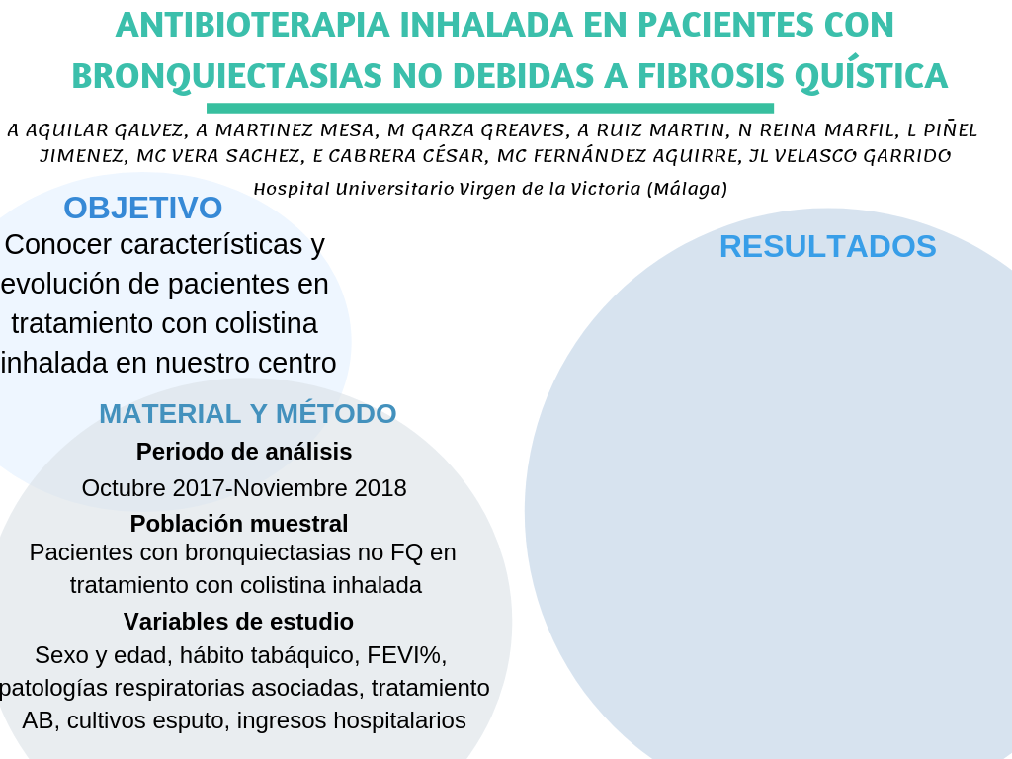
112
EPIDEMIOLOGÍA
- Mujeres 27 Hombres 25. Edad media 66,7 años.
22 no fumadores, 23 exfumadores y 2 fumadores con IPA 22,5
-60% EPOC y 40% otra etiología (mayoría postinfecciosas)
CAUSAS DE INICIO DE COLISTINA
Cultivos seriados positivos, resistencia a fármacos y exacerbaciones hospitalarias

Slide 2
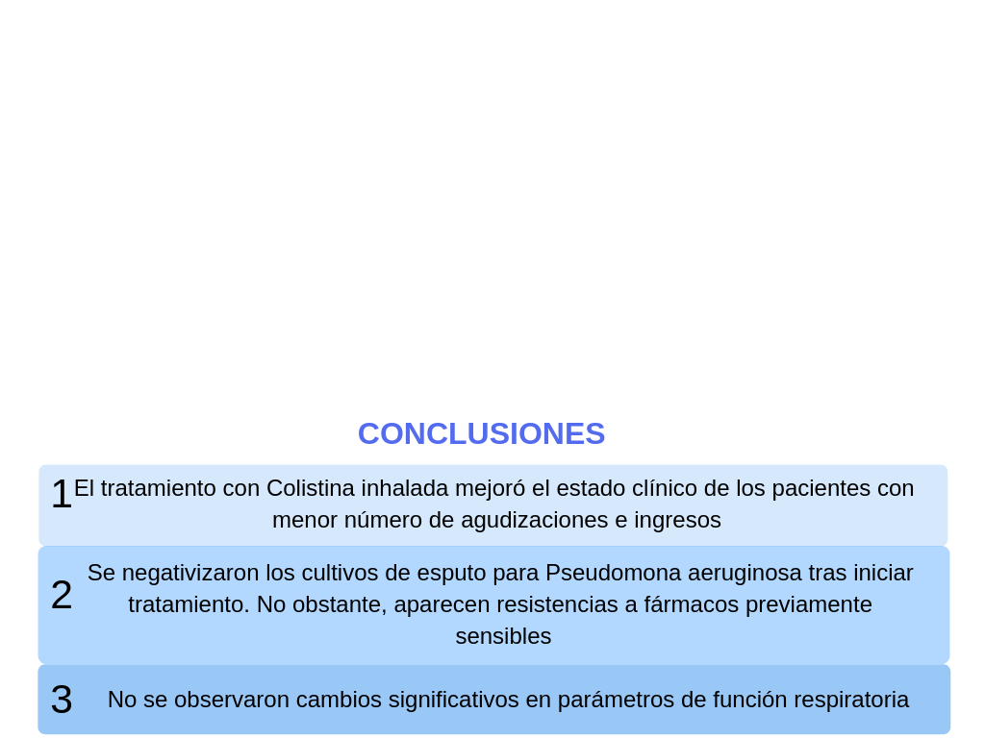
ANTES DE TRATAMIENTO | DESPUÉS DE TRATAMIENTO
FEV1% 51 | FEV1% 56
CULTIVOS DE ESPUTO P aeruginosa (71,15%) Otros (21,15%). Más frecuentes M catharralis H influenzae S aureus | CULTIVOS DE ESPUTO Negativos 22 (42% a P aeruginosa) Positivos 14 No registrados 16
RESISTENCIA FÁRMACOS 54% a Quinolonas (siendo el más usado inicialmente) | RESISTENCIA FÁRMACOS 21,15% a fármacos previamente sensibles
EXACERBACIONES 19 Ingresos hospitalarios y 13 asistencias en Urgencias | EXACERBACIONES 15 ingresos hospitalarios y 4 asistencias en Urgencias

